Slide 1
Elasticsearch
分布式搜索引擎

Slide 2
Elasticsearch
Elasticsearch提供了基于JSON的DSL（Domain Specific Language）语句以JSON格式来定义查询条件。类似这样：
Java客户端就是利用Java语言组织这样的JSON请求参数。
POST _search
{
"query": {
"bool" : {
"must" : {
"term" : { "user.id" : "kimchy" }
},
"filter": {
"term" : { "tags" : "production" }
},
"must_not" : {
"range" : { "age" : { "gte" : 10, "lte" : 20 } }
},
"should" : [
{ "term" : { "tags" : "env1" } },
{ "term" : { "tags" : "deployed" } }
]
}
}
}

Slide 3
DSL查询
Java客户端查询
数据聚合

Slide 4
DSL查询
01

Slide 5
DSL查询
Elasticsearch提供了DSL（Domain Specific Language）查询，就是以JSON格式来定义查询条件。类似这样：
POST _search
{
"query": {
"bool" : {
"must" : {
"term" : { "user.id" : "kimchy" }
},
"filter": {
"term" : { "tags" : "production" }
},
"must_not" : {
"range" : { "age" : { "gte" : 10, "lte" : 20 } }
},
"should" : [
{ "term" : { "tags" : "env1" } },
{ "term" : { "tags" : "deployed" } }
]
}
}
}

Slide 6
DSL查询
DSL查询可以分为两大类：
叶子查询（Leaf query clauses）：一般是在特定的字段里查询特定值，属于简单查询，很少单独使用。
复合查询（Compound query clauses）：以逻辑方式组合多个叶子查询或者更改叶子查询的行为方式。
在查询以后，还可以对查询的结果做处理，包括：
排序：按照1个或多个字段值做排序
分页：根据from和size做分页，类似MySQL
高亮：对搜索结果中的关键字添加特殊样式，使其更加醒目
聚合：对搜索结果做数据统计以形成报表

Slide 7
快速入门
叶子查询
复合查询
排序和分页
高亮显示

Slide 8
快速入门
基于DSL的查询语法如下：
GET /indexName/_search
{
"query": {
"查询类型": {
"查询条件": "条件值"
}
}
}
// 查询所有
GET /indexName/_search
{
"query": {
"match_all": {
}
}
}

Slide 9
快速入门
叶子查询
复合查询
排序和分页
高亮显示

Slide 10
叶子查询
叶子查询还可以进一步细分，常见的有：
全文检索（full text）查询：利用分词器对用户输入内容分词，然后去词条列表中匹配。例如：
match_query
multi_match_query
精确查询：不对用户输入内容分词，直接精确匹配，一般是查找keyword、数值、日期、布尔等类型。例如：
ids
range
term
地理（geo）查询：用于搜索地理位置，搜索方式很多。例如：
geo_distance
geo_bounding_box

Slide 11
叶子查询
match查询：全文检索查询的一种，会对用户输入内容分词，然后去倒排索引库检索，语法：
multi_match：与match查询类似，只不过允许同时查询多个字段，语法：
GET /indexName/_search
{
"query": {
"match": {
"FIELD": "TEXT"
}
}
}
GET /indexName/_search
{
"query": {
"multi_match": {
"query": "TEXT",
"fields": ["FIELD1", " FIELD12"]
}
}
}

Slide 12
叶子查询
精确查询，英文是Term-level query，顾名思义，词条级别的查询。也就是说不会对用户输入的搜索条件再分词，而是作为一个词条，与搜索的字段内容精确值匹配。
因此推荐查找keyword、数值、日期、boolean类型的字段。例如id、price、城市、地名、人名等作为一个整体才有含义的字段。
// term查询
GET /indexName/_search
{
"query": {
"term": {
"FIELD": {
"value": "VALUE"
}
}
}
}
// range查询
GET /indexName/_search
{
"query": {
"range": {
"FIELD": {
"gte": 10,
"lte": 20
}
}
}
}

Slide 13
match和multi_match的区别是什么？
match：根据一个字段查询
multi_match：根据多个字段查询，参与查询字段越多，查询性能越差
精确查询常见的有哪些？
term查询：根据词条精确匹配，一般搜索keyword类型、数值类型、布尔类型、日期类型字段
range查询：根据数值范围查询，可以是数值、日期的范围

Slide 14
快速入门
叶子查询
复合查询
排序和分页
高亮显示

Slide 15
复合查询
复合查询大致可以分为两类：
第一类：基于逻辑运算组合叶子查询，实现组合条件，例如
bool
第二类：基于某种算法修改查询时的文档相关性算分，从而改变文档排名。例如：
function_score
dis_max

Slide 16
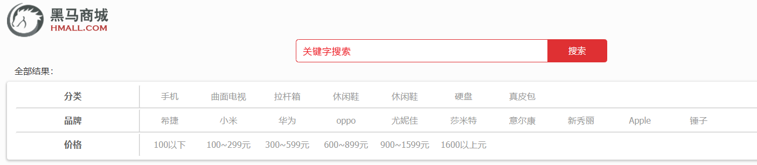
复合查询
布尔查询是一个或多个查询子句的组合。子查询的组合方式有：
must：必须匹配每个子查询，类似“与”
should：选择性匹配子查询，类似“或”
must_not：必须不匹配，不参与算分，类似“非”
filter：必须匹配，不参与算分
GET /items/_search
{
"query": {
"bool": {
"must": [
{"match": {"name": "手机"}}
],
"should": [
{"term": {"brand": { "value": "vivo" }}},
{"term": {"brand": { "value": "小米" }}}
],
"must_not": [
{"range": {"price": {"gte": 2500}}}
],
"filter": [
{"range": {"price": {"lte": 1000}}}
]
}
}
}

Slide 17
复合查询
需求：我们要搜索"智能手机"，但品牌必须是华为，价格必须是900~1599

Slide 18
快速入门
叶子查询
复合查询
排序和分页
高亮显示

Slide 19
排序和分页
elasticsearch支持对搜索结果排序，默认是根据相关度算分（_score）来排序，也可以指定字段排序。可以排序字段类型有：keyword类型、数值类型、地理坐标类型、日期类型等。
GET /indexName/_search
{
"query": {
"match_all": {}
},
"sort": [
{
"FIELD": "desc" // 排序字段和排序方式ASC、DESC
}
]
}

Slide 20
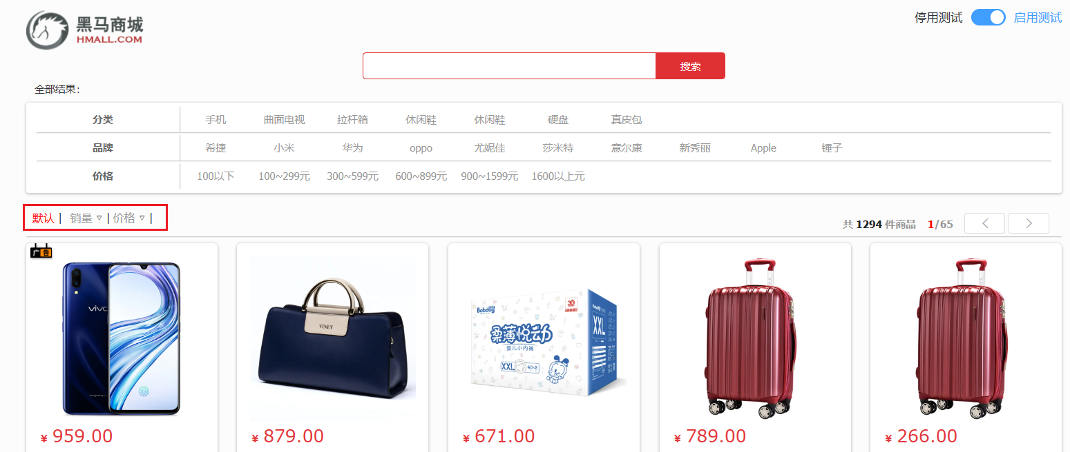
实现排序功能
需求：搜索商品，按照销量排序，销量一样则按照价格升序

Slide 21
分页
elasticsearch 默认情况下只返回top10的数据。而如果要查询更多数据就需要修改分页参数了。elasticsearch中通过修改from、size参数来控制要返回的分页结果：
from：从第几个文档开始
size：总共查询几个文档
GET /items/_search
{
"query": {
"match_all": {}
},
"from": 0, // 分页开始的位置，默认为0
"size": 10, // 期望获取的文档总数
"sort": [
{"price": "asc"}
]
}

Slide 22
实现排序和分页功能
需求：搜索商品，查询出销量排名前10的商品，销量一样时按照价格升序

Slide 23

深度分页问题
elasticsearch的数据一般会采用分片存储，也就是把一个索引中的数据分成N份，存储到不同节点上。查询数据时需要汇总各个分片的数据。
假如我们要查询第100页数据，每页查10条：
实现思路：
对数据排序
找出第990~1000名
ES集群
shard1
shard2
shard3
shard4
GET /hotel/_search
{
"from": 990,
"size": 10,
}
Top 1000
Top 1000
Top 1000
Top 1000
聚合所有结果，
重新排序选取前1000个
Top 1000

Slide 24

深度分页问题
针对深度分页，ES提供了两种解决方案，官方文档：
search after：分页时需要排序，原理是从上一次的排序值开始，查询下一页数据。官方推荐使用的方式。
scroll：原理将排序数据形成快照，保存在内存。官方已经不推荐使用。
search after模式：
优点：没有查询上限，支持深度分页
缺点：只能向后逐页查询，不能随机翻页
场景：数据迁移、手机滚动查询
虎
哥

Slide 25
快速入门
叶子查询
复合查询
排序和分页
高亮显示

Slide 26
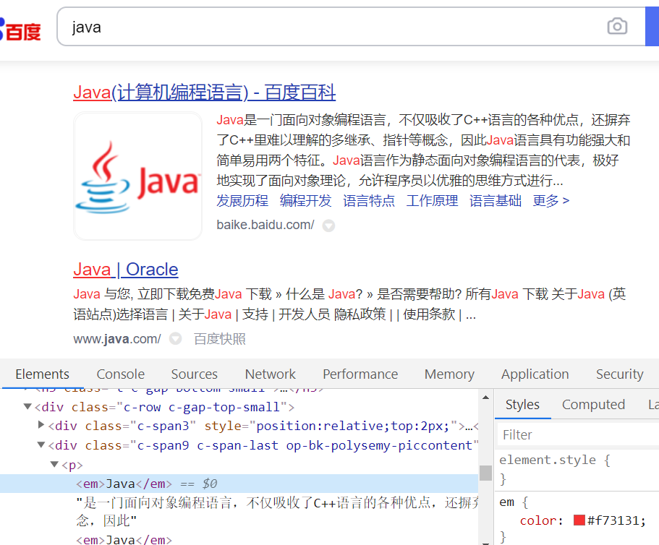
高亮显示
高亮显示：就是在搜索结果中把搜索关键字突出显示。
GET /items/_search
{
"query": {
"match": {
"FIELD": "TEXT"
}
},
"highlight": {
"fields": { // 指定要高亮的字段
"FIELD": {
"pre_tags": "<em>", // 高亮的前置标签
"post_tags": "</em>" // 高亮的后置标签
}
}
}
}

Slide 27
搜索的完整语法：
GET /items/_search
{
"query": {
"match": {
"name": "华为"
}
},
"from": 0, // 分页开始的位置
"size": 20, // 期望获取的文档总数
"sort": [
{ "price": "asc" }, // 普通排序
],
"highlight": {
"fields": { // 高亮字段
"name": {
"pre_tags": "<em>", // 高亮字段的前置标签
"post_tags": "</em>" // 高亮字段的后置标签
}
}
}
}

Slide 28
JavaRestClient查询
02

Slide 29
快速入门
构建查询条件
排序和分页
高亮显示

Slide 30
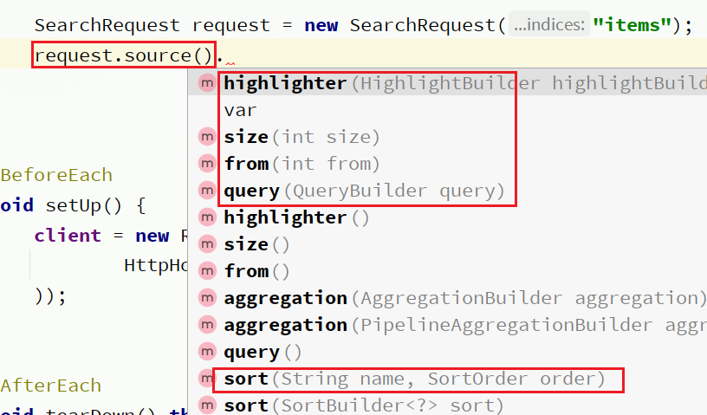
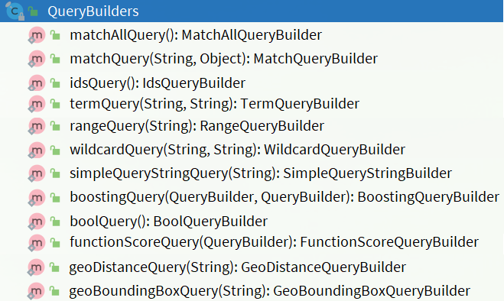
快速入门
数据搜索的Java代码我们分为两部分：
构建并发起请求
解析查询结果
@Test void testMatchAll() throws IOException { // 1.准备Request SearchRequest request = new SearchRequest("indexName"); // 2.组织DSL参数 request.source()
.query(QueryBuilders.matchAllQuery()); // 3.发送请求，得到响应结果 SearchResponse response = client.search(request, RequestOptions.DEFAULT); // ...解析响应结果 }
GET /indexName/_search
{
"query": {
"match_all": {}
}
}

Slide 31
快速入门
解析查询结果的API：
{
"took" : 0,
"timed_out" : false,
"hits" : {
"total" : {
"value" : 2,
"relation" : "eq"
},
"max_score" : 1.0,
"hits" : [
{
"_index" : "heima",
"_type" : "_doc",
"_id" : "1",
"_score" : 1.0,
"_source" : {
"info" : "Java讲师", "name" : "赵云",
}
},
// ...
]
}
}
@Test void testMatchAll() throws IOException {
// ... 略 // 4.解析结果 SearchHits searchHits = response.getHits(); // 4.1.查询的总条数 long total = searchHits.getTotalHits().value; // 4.2.查询的结果数组 SearchHit[] hits = searchHits.getHits(); for (SearchHit hit : hits) { // 4.3.得到source String json = hit.getSourceAsString(); System.out.println(json); } }

Slide 32
查询的基本步骤是：
创建SearchRequest对象
准备Request.source()，也就是DSL。
QueryBuilders来构建查询条件
传入Request.source() 的 query() 方法
发送请求，得到结果
解析结果（参考JSON结果，从外到内，逐层解析）

Slide 33
快速入门
构建查询条件
排序和分页
高亮显示

Slide 34
构建查询条件
在JavaRestAPI中，所有类型的query查询条件都是由QueryBuilders来构建的：

Slide 35
构建查询条件
全文检索的查询条件构造API如下：
// 单字段查询 QueryBuilders.matchQuery("name", "脱脂牛奶"); // 多字段查询 QueryBuilders.multiMatchQuery("脱脂牛奶", "name", "category");
GET /items/_search
{
"query": {
"match": {
"name": "脱脂牛奶"
}
}
}
GET /items/_search
{
"query": {
"multi_match": {
"query": "脱脂牛奶",
"fields": ["category", "name"]
}
}
}

Slide 36
构建查询条件
精确查询的查询条件构造API如下：
// 词条查询 QueryBuilders.termQuery("category", "牛奶"); // 范围查询 QueryBuilders.rangeQuery("price").gte(100).lte(150);
GET /items/_search
{
"query": {
"term": {
"category": "牛奶"
}
}
}
GET /items/_search
{
"query": {
"range": {
"price": { "gte": 100, "lte": 150 }
}
}
}

Slide 37
构建查询条件
布尔查询的查询条件构造API如下：
// 创建布尔查询 BoolQueryBuilder boolQuery = QueryBuilders.boolQuery(); // 添加must条件 boolQuery.must(
QueryBuilders.termQuery("brand", "华为")); // 添加filter条件 boolQuery.filter(
QueryBuilders.rangeQuery("price").lte(2500));
GET /items/_search
{
"query": {
"bool": {
"must": [
{
"term": { "brand": "华为" }
}
],
"filter": [
{
"range": {
"price": { "lte": 2500 }
}
}
]
}
}
}

Slide 38
构建复杂查询条件的搜索
需求：利用JavaRestClient实现搜索功能，条件如下：
搜索关键字为脱脂牛奶
品牌必须为德亚
价格必须低于300

Slide 39
快速入门
构建查询条件
排序和分页
高亮显示

Slide 40
排序和分页
与query类似，排序和分页参数都是基于request.source()来设置：
// 查询 request.source().query(QueryBuilders.matchAllQuery()); // 分页 request.source().from(0).size(5); // 价格排序 request.source().sort("price", SortOrder.ASC);
GET /indexName/_search
{
"query": {
"match_all": {}
},
"from": 0,
"size": 5,
"sort": [
{
"FIELD": "desc"
},
]
}

Slide 41
快速入门
构建查询条件
排序和分页
高亮显示

Slide 42
高亮显示
高亮显示的条件构造API如下：
GET /items/_search
{
"query": {
"match": {
"name": "脱脂牛奶"
}
},
"highlight": {
"fields": {
"name": {
"pre_tags": "<em>",
"post_tags": "</em>"
}
}
}
}
request.source().highlighter( SearchSourceBuilder.highlight() .field("name") .preTags("<em>") .postTags("</em>") );

Slide 43
高亮显示
高亮显示的结果解析API如下：
// 3.得到_source，也就是原始json文档 String source = hit.getSourceAsString(); // 4.反序列化 ItemDoc item = JSONUtil.toBean(source, ItemDoc.class); // 5.获取高亮结果 Map<String, HighlightField> hfs = hit.getHighlightFields(); if (CollUtils.isNotEmpty(hfs)) { // 5.1.有高亮结果，获取name的高亮结果 HighlightField hf = hfs.get("name"); if (hf != null) { // 5.2.获取第一个高亮结果片段，就是商品名称的高亮值 String hfName = hf.getFragments()[0].string(); item.setName(hfName); } }
{
"_index" : "items",
"_type" : "_doc",
"_id" : "33449279171",
"_score" : 16.19757,
"_source" : {
"id" : "33449279171",
"name" : "安佳脱脂牛奶",
"price" : 3500,
"stock" : 10000,
"category" : "牛奶",
"brand" : "葛兰纳诺",
"sold" : 0,
"commentCount" : 0,
"isAD" : false
},
"highlight" : {
"name" : [
"安佳<em>脱脂</em><em>牛奶</em>"
]
}
}

Slide 44
数据聚合
03

Slide 45
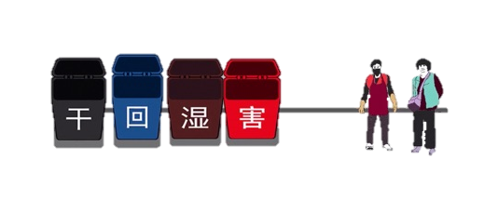

数据聚合
聚合（aggregations）可以实现对文档数据的统计、分析、运算。聚合常见的有三类：
桶（Bucket）聚合：用来对文档做分组
TermAggregation：按照文档字段值分组
Date Histogram：按照日期阶梯分组，例如一周为一组，或者一月为一组
度量（Metric）聚合：用以计算一些值，比如：最大值、最小值、平均值等
Avg：求平均值
Max：求最大值
Min：求最小值
Stats：同时求max、min、avg、sum等
管道（pipeline）聚合：其它聚合的结果为基础做聚合
你是什么垃圾？
注意
参与聚合的字段必须是Keyword、数值、日期、布尔的类型的字段

Slide 46
DSL聚合
RestClient聚合

Slide 47
DSL聚合
我们要统计所有商品中共有哪些商品分类，其实就是以分类（category）字段对数据分组。category值一样的放在同一组，属于Bucket聚合中的Term聚合。
GET /items/_search
{
"query": {"match_all": {}}, // 可以省略
"size": 0, // 设置size为0，结果中不包含文档，只包含聚合结果
"aggs": { // 定义聚合
"cateAgg": { //给聚合起个名字
"terms": { // 聚合的类型，按照品牌值聚合，所以选择term
"field": "category", // 参与聚合的字段
"size": 20 // 希望获取的聚合结果数量
}
}
}
}

Slide 48
DSL聚合
默认情况下，Bucket聚合是对索引库的所有文档做聚合，我们可以限定要聚合的文档范围，只要添加query条件即可。
例如，我想知道价格高于3000元的手机品牌有哪些：
GET /items/_search
{
"query": {
"bool": {
"filter": [
{ "term": {"category": "手机"}},
{ "range": { "price": { "gte": 300000}}}
]
}
},
"size": 0,
"aggs": {
"brand_agg": {
"terms": {
"field": "brand",
"size": 20
}
}
}
}

Slide 49
DSL聚合
除了对数据分组（Bucket）以外，我们还可以对每个Bucket内的数据进一步做数据计算和统计。
例如：我想知道手机有哪些品牌，每个品牌的价格最小值、最大值、平均值。
GET /items/_search
{
"query": {
"term": {"category": "手机"}
},
"size": 0,
"aggs": {
"brand_agg": {
"terms": {
"field": "brand"
},
"aggs": {
"price_stats": {
"stats": {
"field": "price"
}
}
}
}
}
}

Slide 50
aggs代表聚合，与query同级，此时query的作用是？
限定聚合的的文档范围
聚合必须的三要素：
聚合名称
聚合类型
聚合字段
聚合可配置属性有：
size：指定聚合结果数量
field：指定聚合字段

Slide 51
DSL聚合
RestClient聚合

Slide 52
RestClient聚合
我们以品牌聚合为例：
GET /indexName/_search
{
"size": 0,
"aggs": {
"brand_agg": {
"terms": {
"field": "brand",
"size": 20
}
}
}
}
request.source().size(0);
request.source().aggregation( AggregationBuilders .terms("brand_agg") .field("brand") .size(20) );

Slide 53
RestClient聚合
我们以品牌聚合为例：
{
"took" : 1,
"timed_out" : false,
"_shards" : {...},
"hits" : {...},
"aggregations" : {
"brand_agg" : {
"buckets" : [
{
"key" : "Apple",
"doc_count" : 5
},
{
"key" : "小米",
"doc_count" : 1
}
]
}
}
}
// 解析聚合结果 Aggregations aggregations = response.getAggregations(); // 根据名称获取聚合结果 Terms brandTerms = aggregations.get("brand_agg"); // 获取桶 List<? extends Terms.Bucket> buckets = brandTerms.getBuckets(); // 遍历 for (Terms.Bucket bucket : buckets) { // 获取key，也就是品牌信息 String brandName = bucket.getKeyAsString(); System.out.println(brandName); }

